Slide 1
Мастер – класс по бумаготворчеству «Сделай мир ярче!»
Абрамова
Марина
Владимировна

Slide 2
ЦЕЛЬ: СОЗДАТЬ СИТУАЦИЮ, ФОРМИРУЮЩУЮ НОВУЮ ПРОСТРАНСТВЕННУЮ СРЕДУ И ВОВЛЕЧЬ КОЛЛЕГ В ПРОЦЕСС СОЗДАНИЯ ЭТОЙ СРЕДЫ, В ТВОРЧЕСТВО, ОСВАИВАЯ ПРИ ЭТОМ НОВЫЕ НЕТРАДИЦИОННЫЕ ТЕХНИКИ РАБОТЫ С НЕСТАНДАРТНЫМИ МАТЕРИАЛАМИ, И НАБЛЮДАЯ ЗА ЕЁ ПРЕОБРАЖЕНИЕМ, УКРАШАЯ ТЕМ САМЫМ СРЕДОВУЮ СИТУАЦИЮ, ИЗМЕНЯЯ ПРОСТРАНСТВО В ЛУЧШУЮ СТОРОНУ, КАК К ПРАЗДНИЧНЫМ ДАТАМ, ТАК И ОБЫДЕННОЙ, ПОВСЕДНЕВНОЙ СИТУАЦИИ.

Slide 3
АРТ – ДИЗАЙН
«ДИЗАЙН - ИСКУССТВО»
ОТЛИЧНАЯ КРЕАТИВНАЯ ИДЕЯ

Slide 4
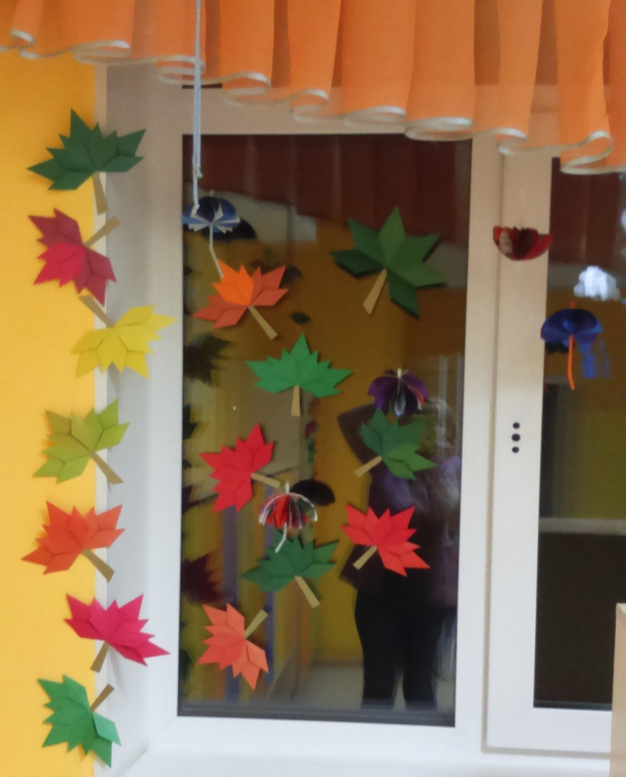
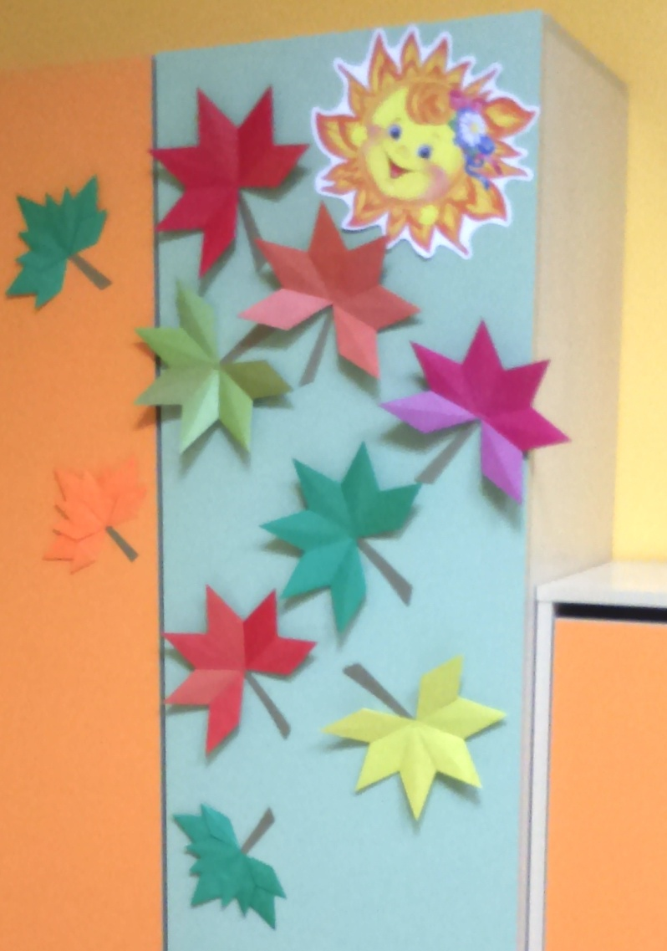
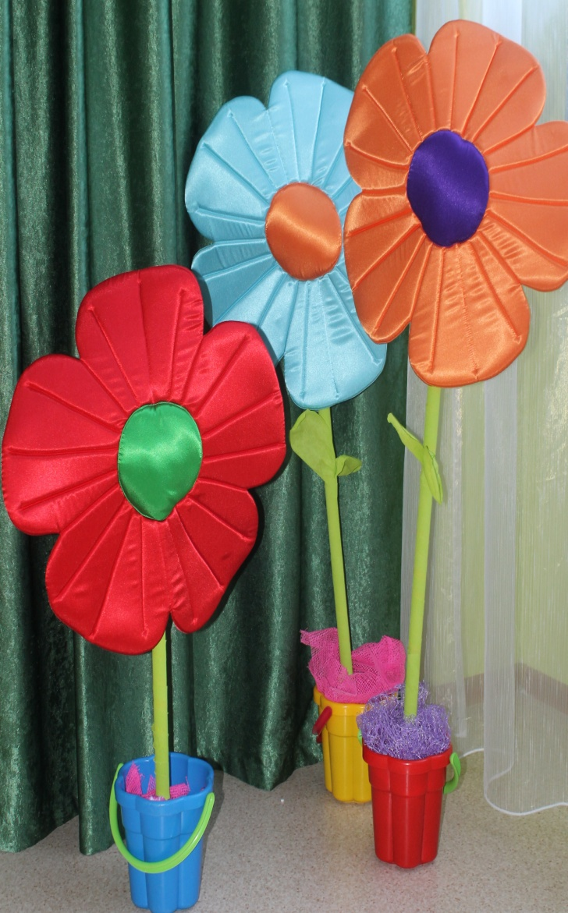
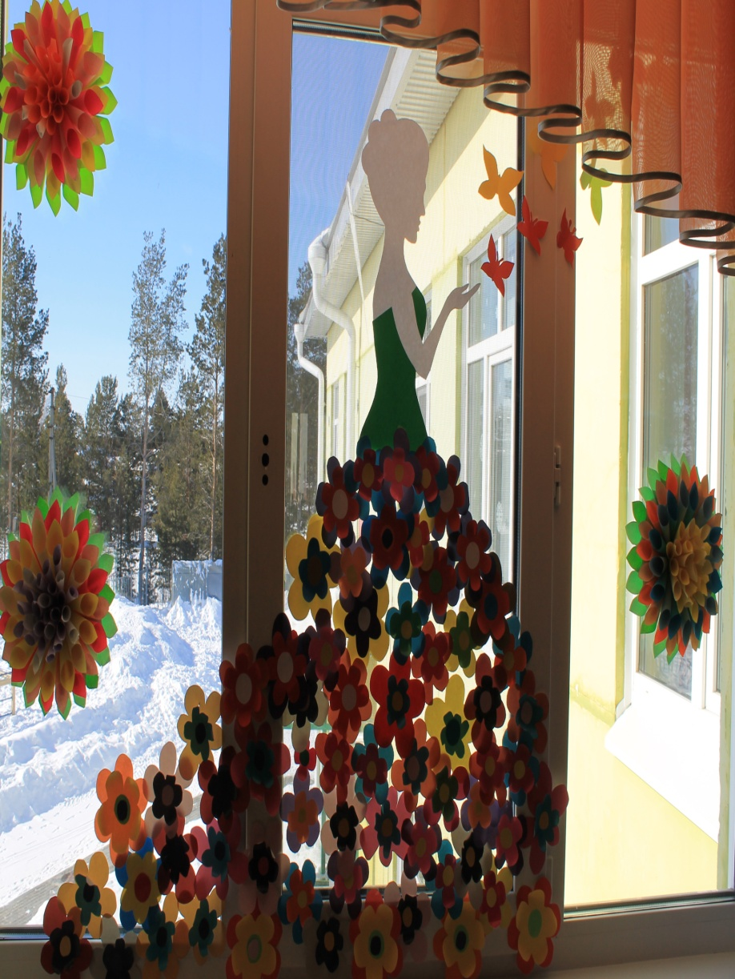
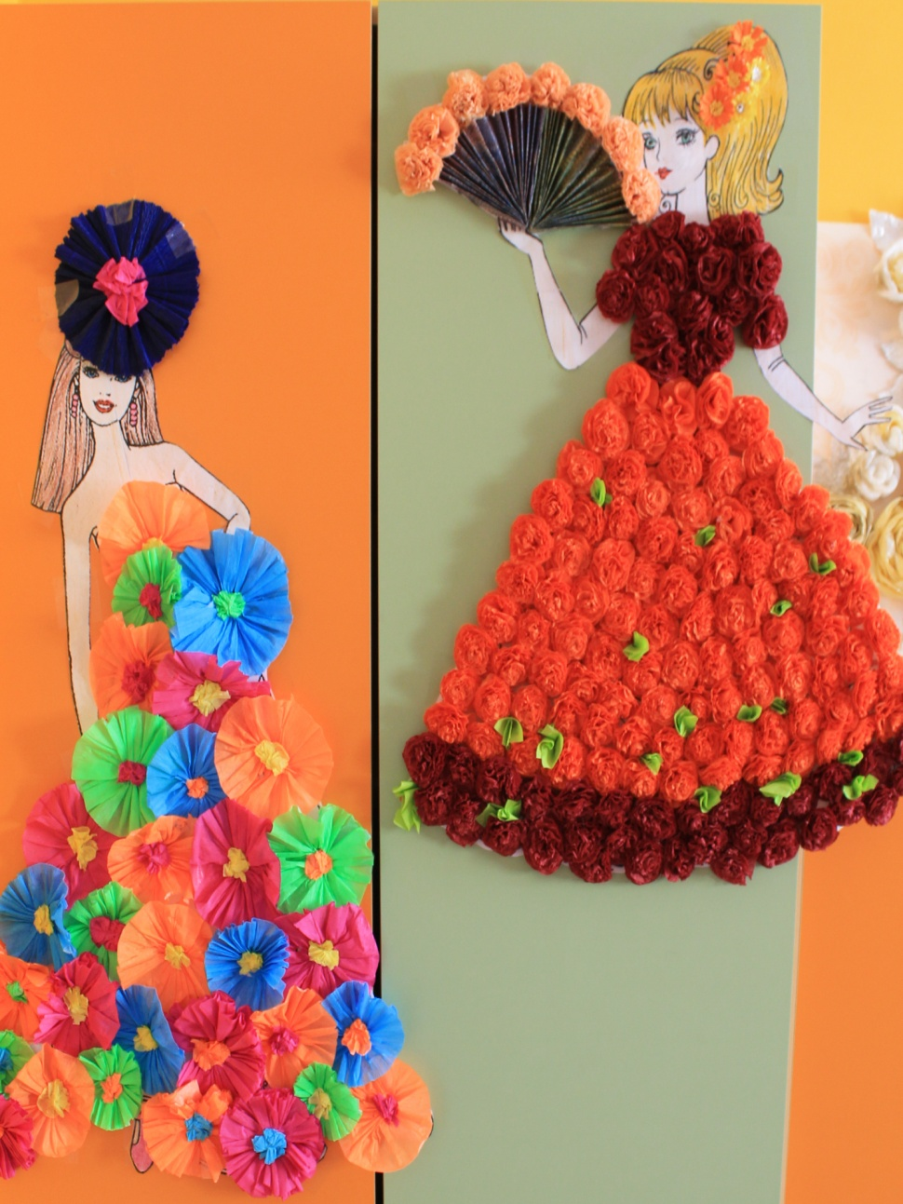
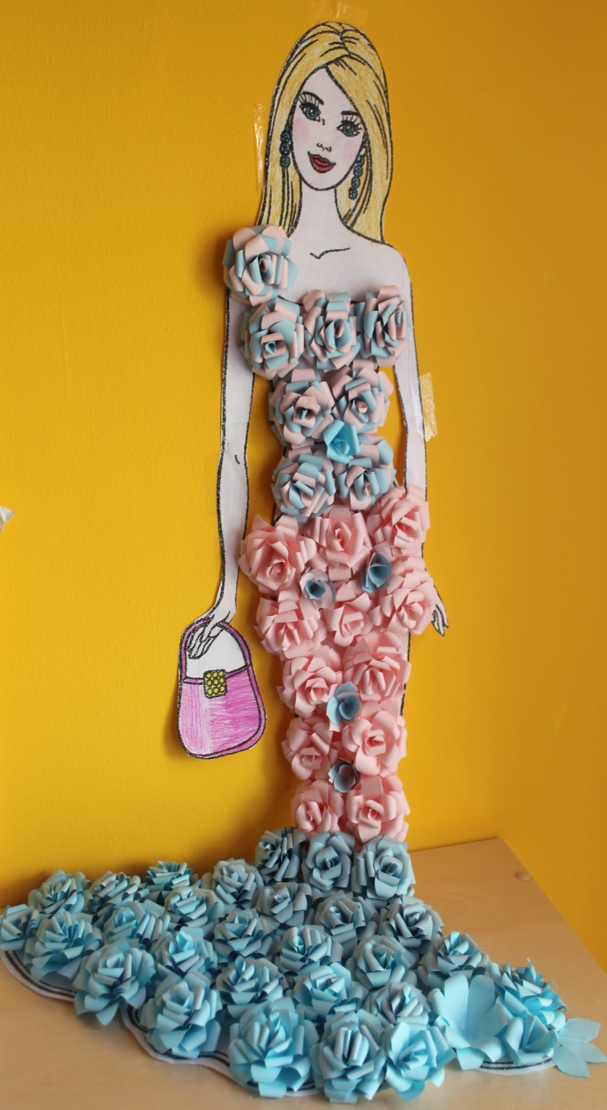

Slide 5
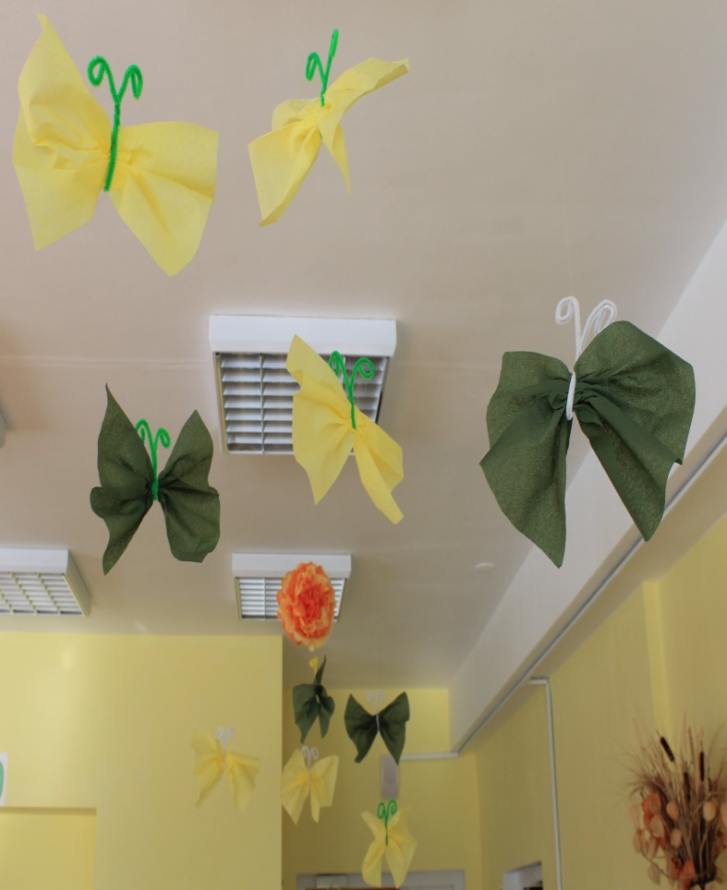
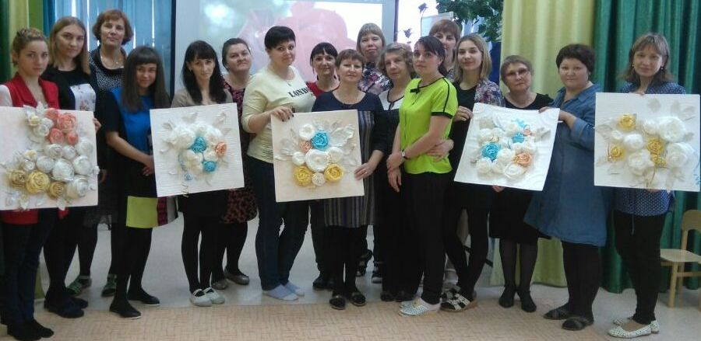
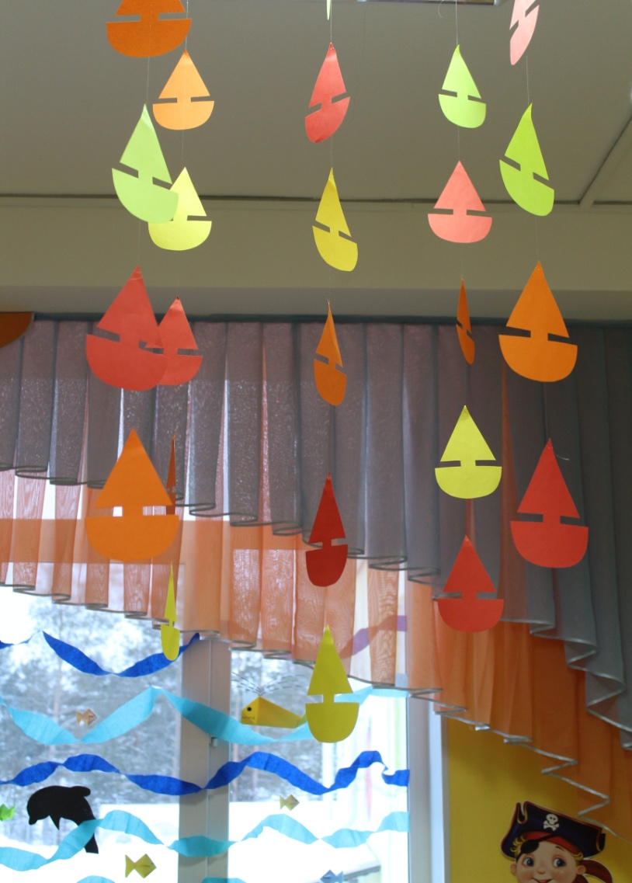
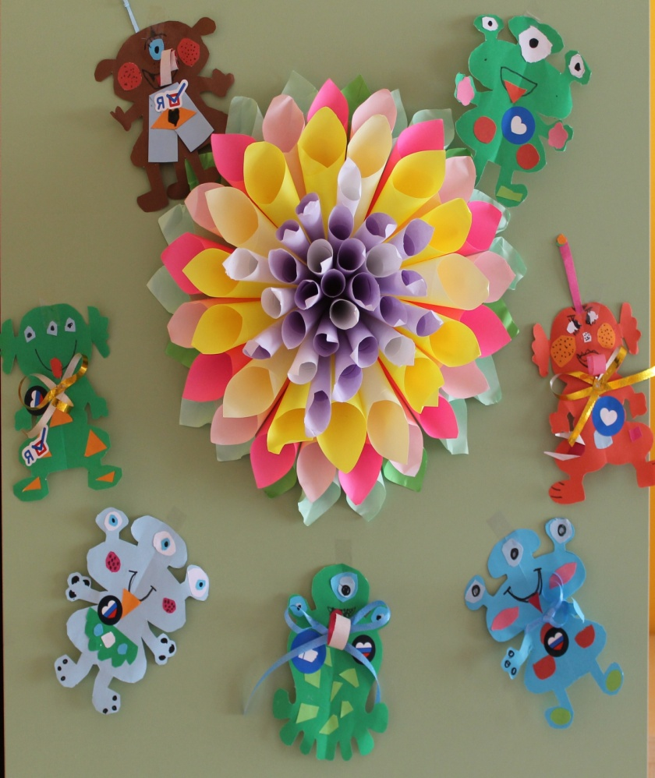

Slide 6
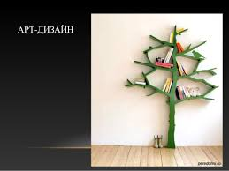
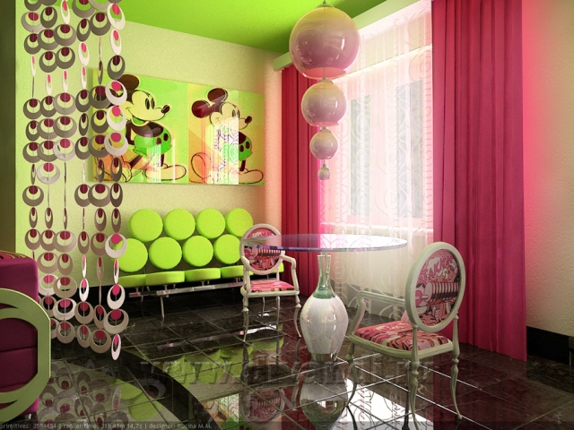
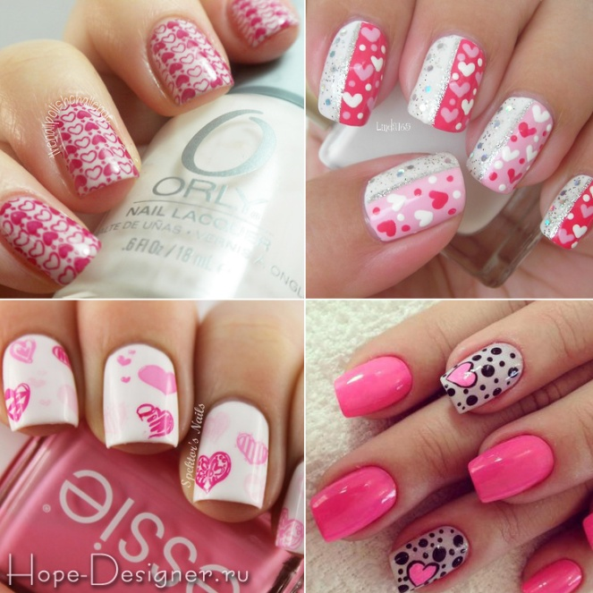
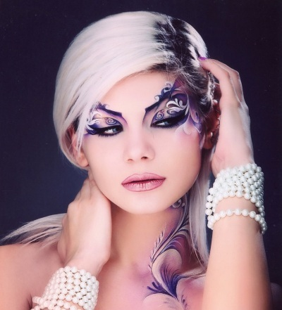
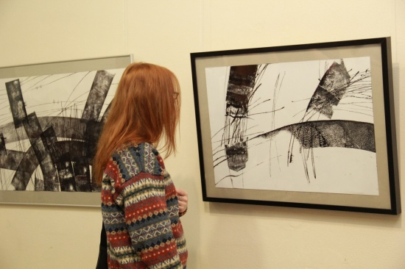
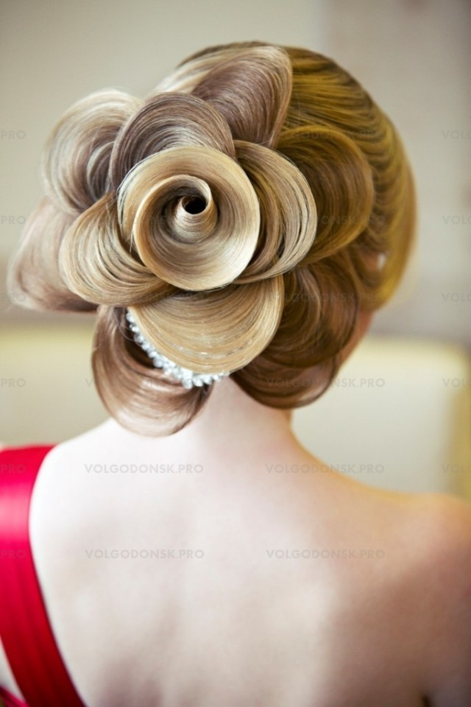
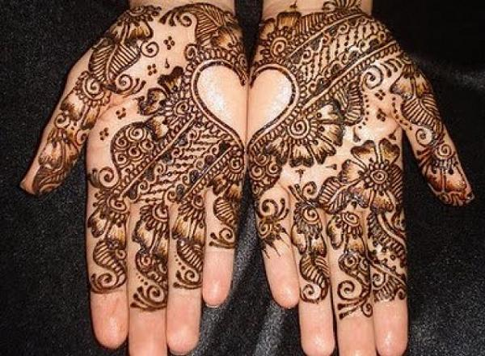
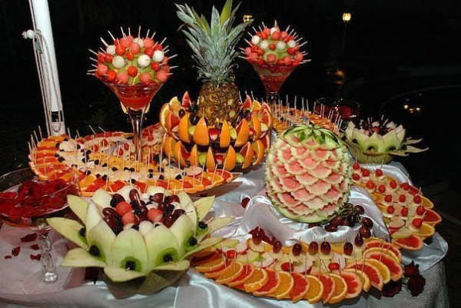

Slide 7
Материалы для создания объекта
подручные:
потолочная плитка, туалетная бумага,
рулон старых обоев;
оборудование для крепления деталей;
элементы декора.

Slide 8
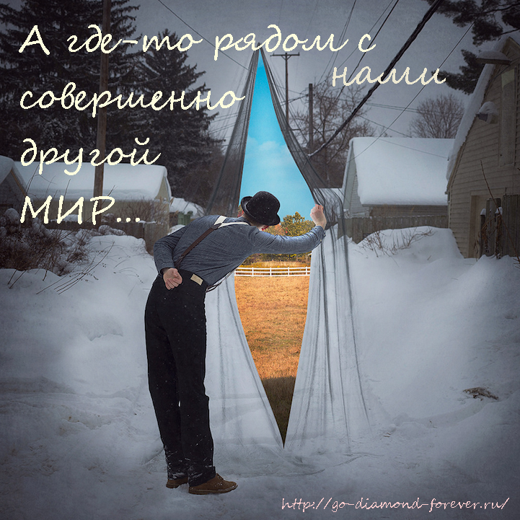
А Вам понравилось?
оригинальность
новизна
доступность
практическая ценность

Slide 9
Спасибо за внимание! Креативных Вам идей и творческих успехов!

